Slide 1
Beszámoló a MA-HAL elmúlt időszakban végzett munkájáról és a „Halpéntek kampányról”
Előadó:
Timmel Ede Ügyvezető igazgató

Slide 2
Az elmúlt időszak történései, pénzügyi helyzet és a futó pályázatok ismertetése
Timmel Ede
ügyvezető igazgató
Notes:
A tanórák leírása legyen rövid.

Slide 3
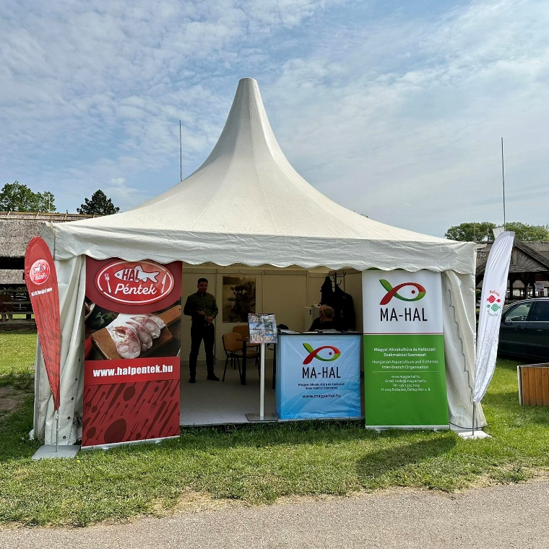
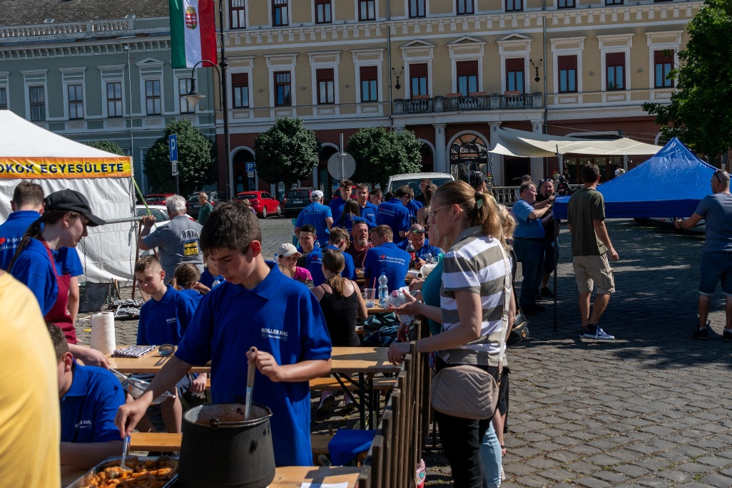
2024. május
MA-HAL közgyűlés (május 5.)
2023. évi beszámoló beküldése a NAV részére
Állattenyésztési napok (Hódmezővásárhely (május 2-4.)
Támogattuk a "III. Halászléfőző Suli" vizsgájára és a 27 alkalommal megrendezendő "Baja Város Halászléfőző Bajnoka" versenyt
Notes:
Példák a célkitűzésekre
A tanóra végére tudni fogja a következőket:
Fájlokat menteni a csapat webkiszolgálójára
Fájlokat áthelyezni a csapat webkiszolgálóján
Fájlokat megosztani a csapat webkiszolgálóján

Slide 4
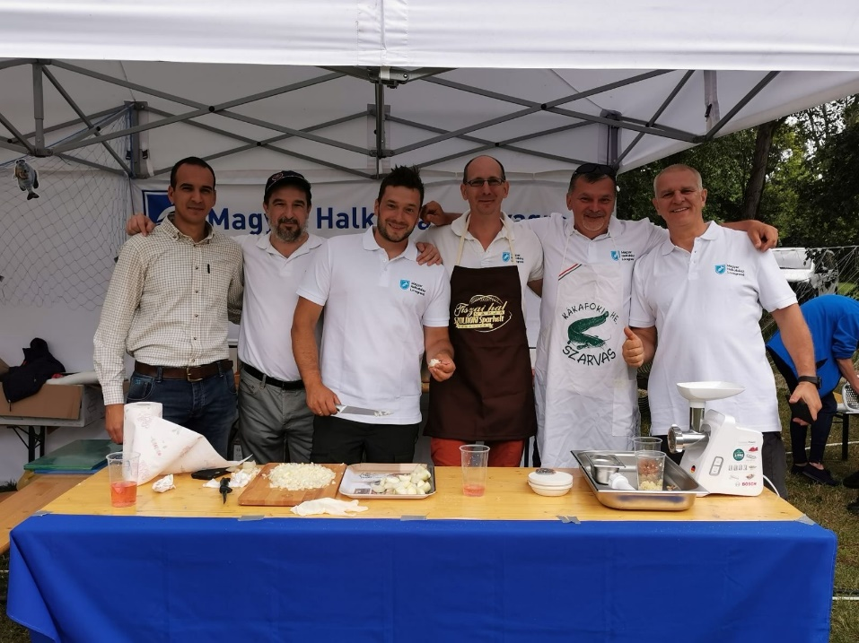
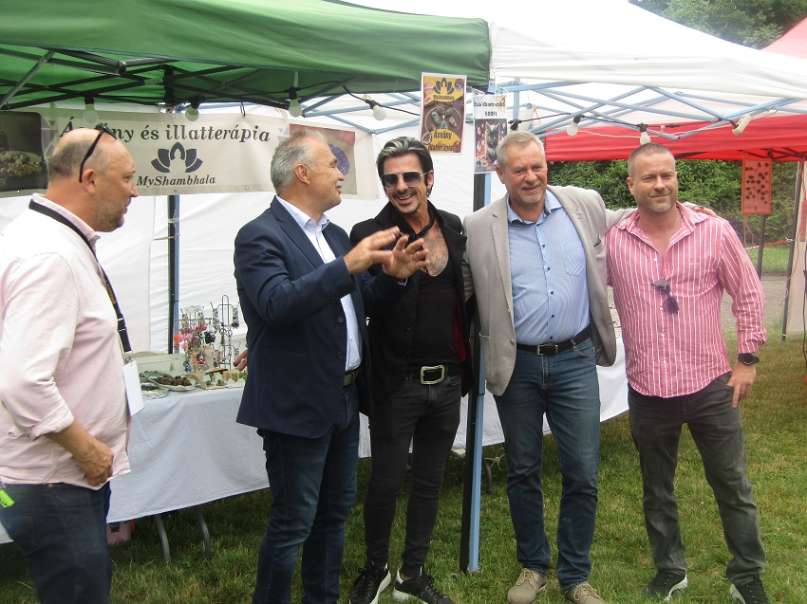
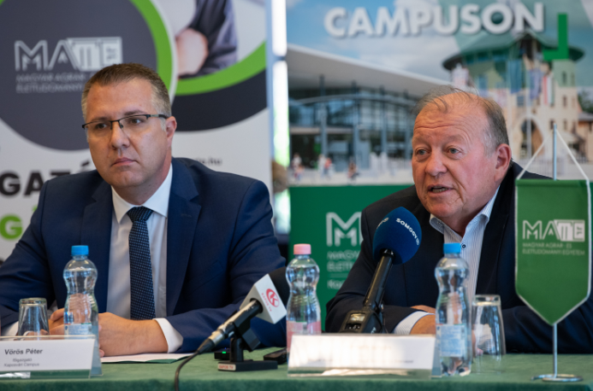
2024. július
MA-HAL 48. Országos Halfőző Verseny szervezése
HalPéntek kampány számos országos gasztronómiai rendezvényen – (I. Váci Halfőző fesztivál)
KÁN – sajtótájékoztató
Notes:
Példák a célkitűzésekre
A tanóra végére tudni fogja a következőket:
Fájlokat menteni a csapat webkiszolgálójára
Fájlokat áthelyezni a csapat webkiszolgálóján
Fájlokat megosztani a csapat webkiszolgálóján

Slide 5
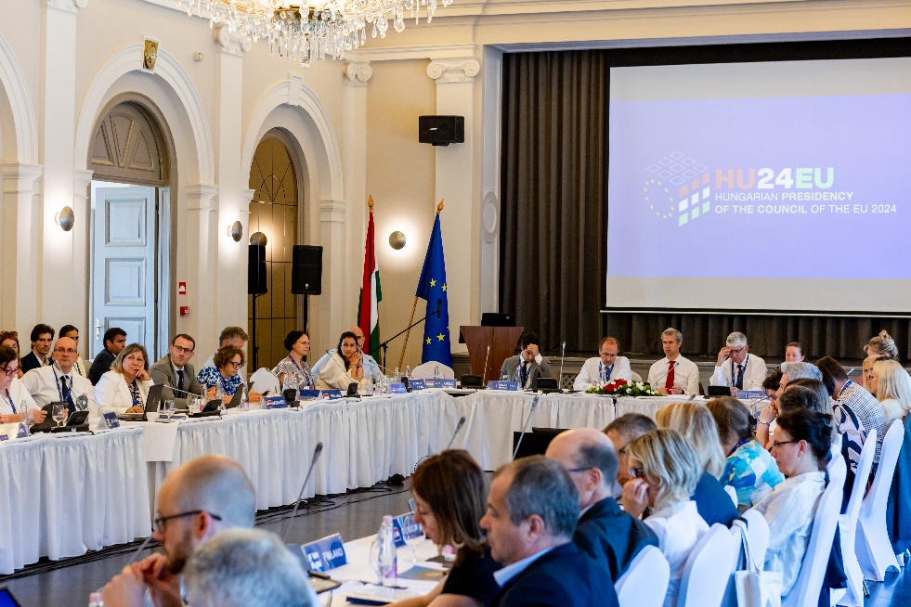
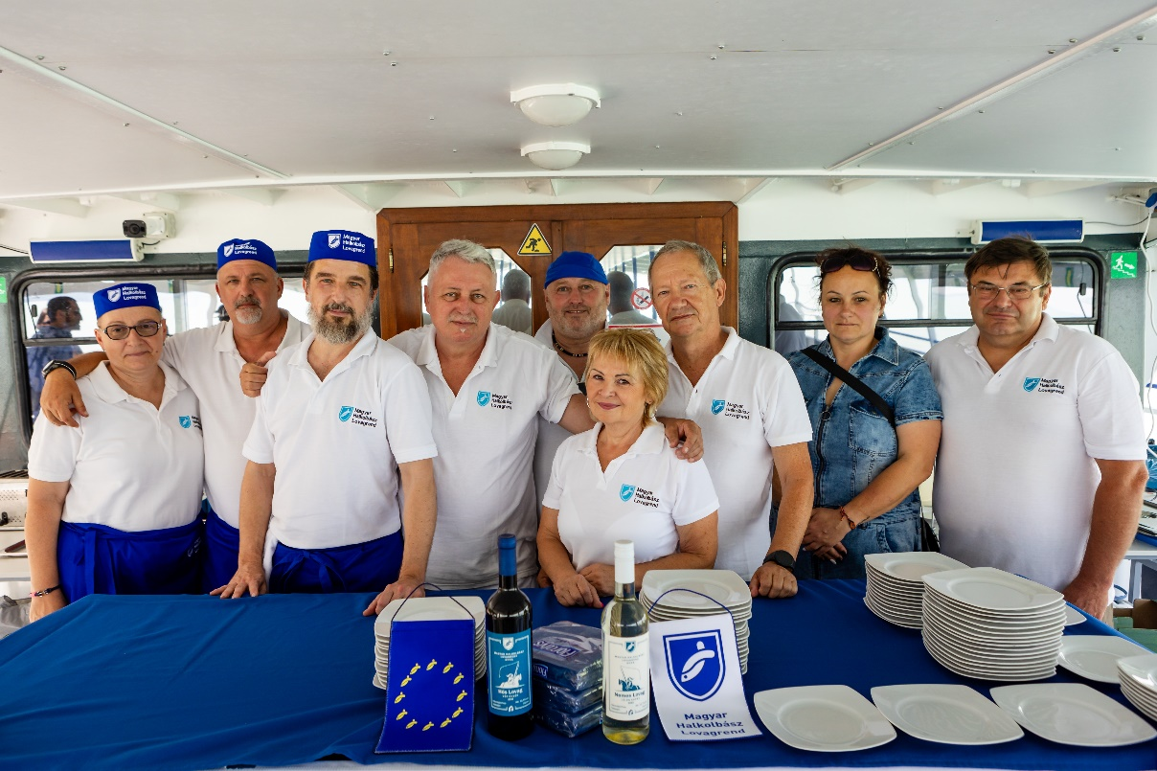
2024. június
Halászati főigazgatók informális ülése, Balatonfüred, 2024 július 8 – 10. Támogattuk az Agrárminisztériumot a Halászati Főigazgatók Informális ülésének programalkotásában (Gasztronómiai bemutató szervezése
Aktív szerepet vállaltunk a MAHOP Plusz-2.3.1-2024 kódszámú felhívás társadalmasítása során
MOHOSZ – KIRE pályázat benyújtása (1.000.000 Ft)
A MAHOP Plusz monitoring bizottság ülésén döntés született a Halastavak természetiérték-fenntartó szerepének támogatása című (MAHOP Plusz-2.3.1-2024 kódszámú) felhívás részleteiről. Plusz pontban részesülnek a MA-HAL tagok.
KÁN – sajtótájékoztató (MA-HAL Halfőző verseny beharangozója)
Notes:
Példák a célkitűzésekre
A tanóra végére tudni fogja a következőket:
Fájlokat menteni a csapat webkiszolgálójára
Fájlokat áthelyezni a csapat webkiszolgálóján
Fájlokat megosztani a csapat webkiszolgálóján

Slide 6
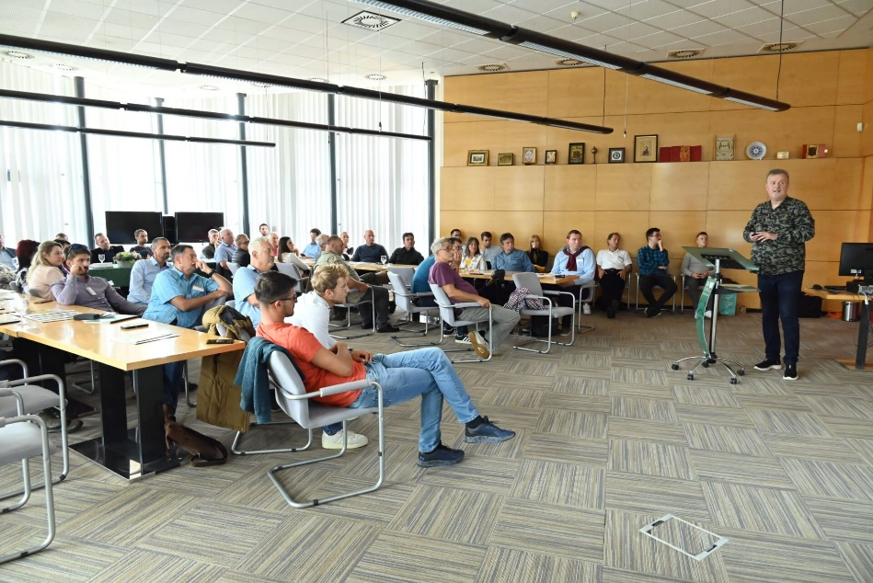
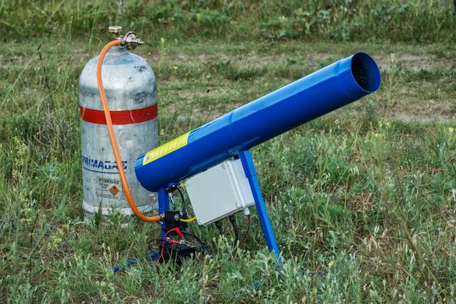
2024. szeptember
MOHOSZ-MA-HAL őszi ármegállapodás – III. nyaras ponty telepítésének támogatása
Kárókatona gyérítés – MOHOSZ lőszer támogatás
A rendkívül súlyos aszályhelyzetre tekintettel, országos tógazdasági vízhiány felmérést készítettünk a tagság körében
Gázágyú használati szokások felmérése a tagság körében
VII. Halászati Kerekasztal - Az amur szerepe és megítélése a hazai halgazdálkodásban 2024.09.26)
Őszi Halpéntek marketing összeállítása
KÁN – sajtótájékoztató (MA-HAL Halfőző verseny beharangozója)
Notes:
Példák a célkitűzésekre
A tanóra végére tudni fogja a következőket:
Fájlokat menteni a csapat webkiszolgálójára
Fájlokat áthelyezni a csapat webkiszolgálóján
Fájlokat megosztani a csapat webkiszolgálóján

Slide 7
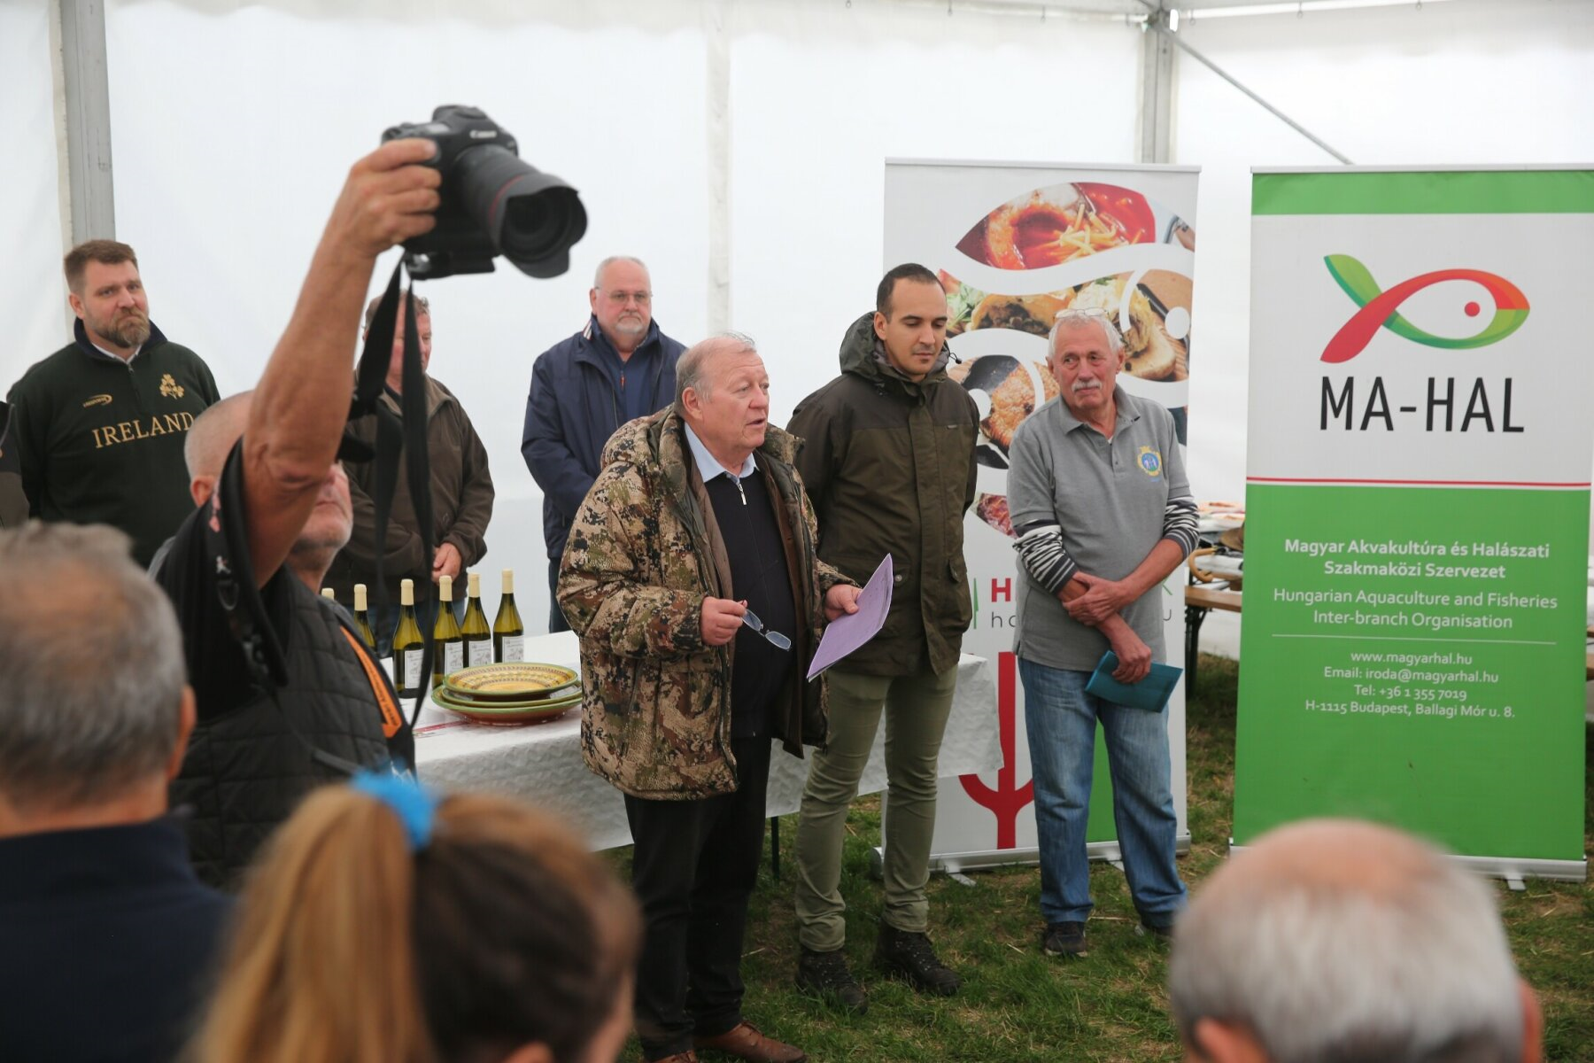
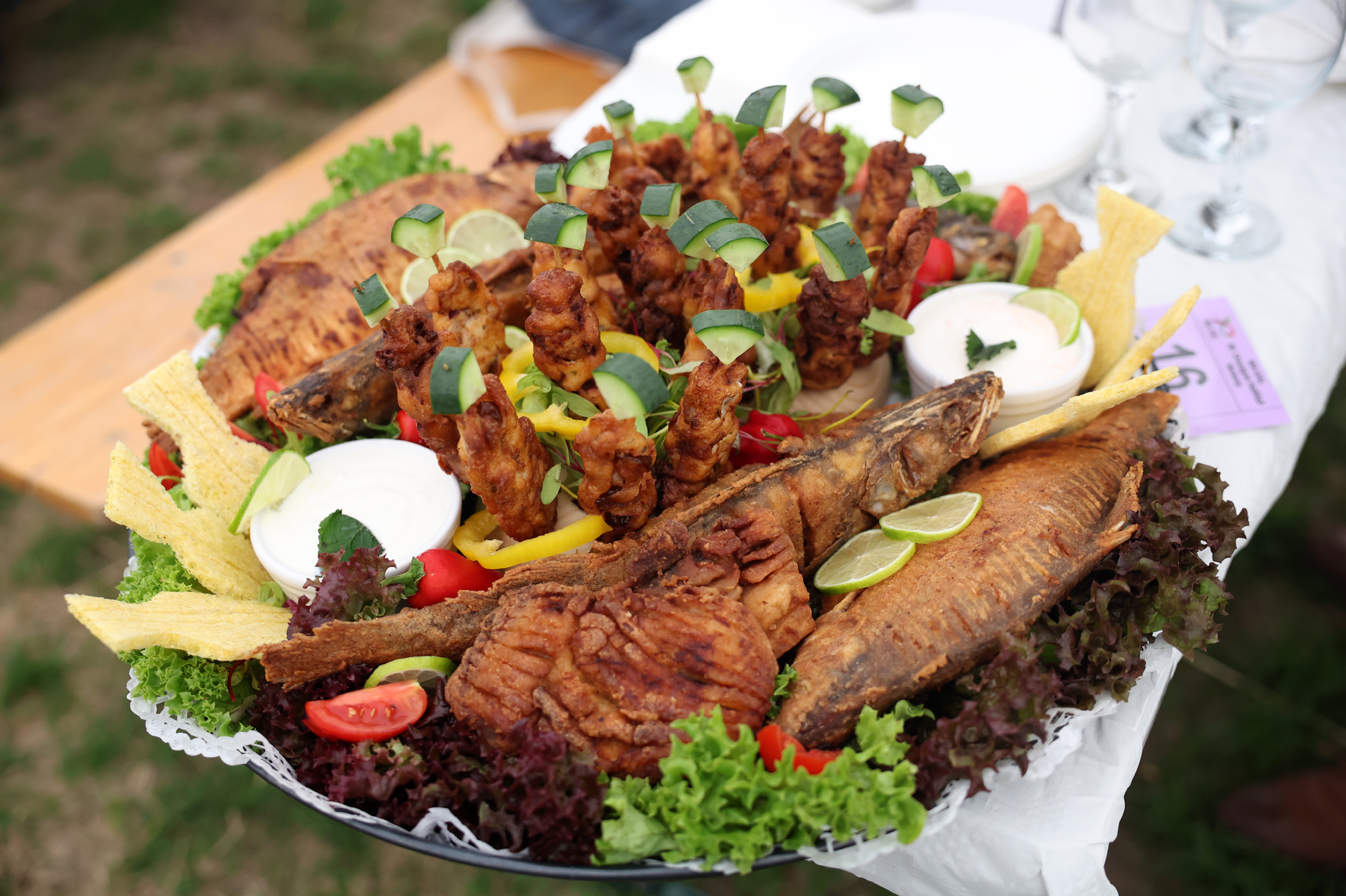
48. Országos Halfőző Verseny és gyerek horgászverseny (Kaposvár-KÁN egyetemi napok)
40 csapat
3 halétel kategória
Kísérő programok (gyerek foglalkozás, bemutató, kostoltatás)

Slide 8
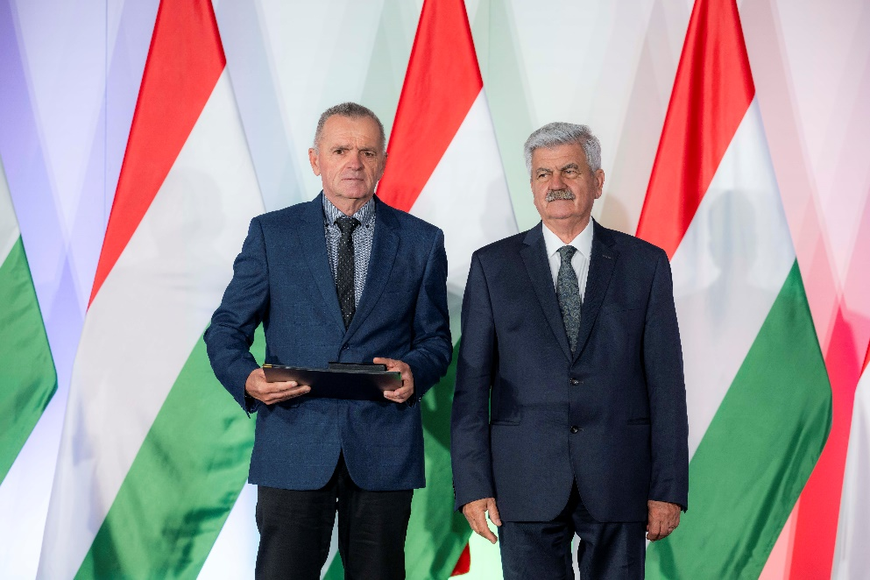
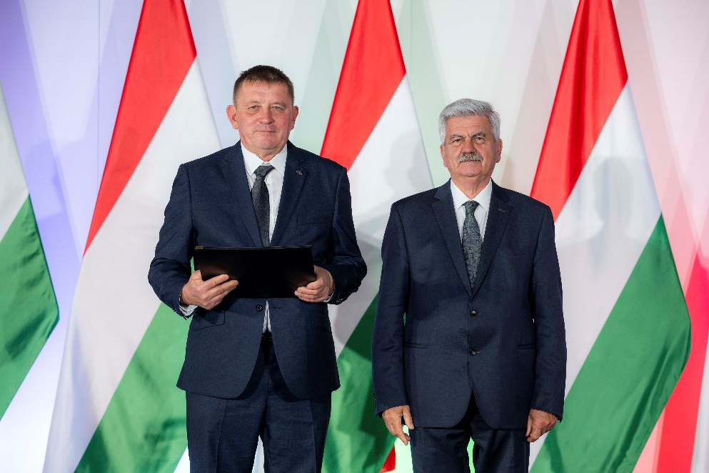
2024. október
Pro Aquacultura Hungariae miniszteri kitüntetések:
Borbély Gyula
Radics Ferenc
Tagsági igazolások kiállítása a MA-HAL tagság részére a „Halastavak természetiérték-fenntartó szerepének támogatása” című (MAHOP Plusz-2.3.1-2024 kódszámú) felhívás
Szakmaközi szervezet helyszíni ellenőrzése (AM
PTKF rendkívüli pályázat beadása „Fehér könyv 2023 év.” elkészítése céljából
KÁN – sajtótájékoztató (MA-HAL Halfőző verseny beharangozója)
Notes:
Példák a célkitűzésekre
A tanóra végére tudni fogja a következőket:
Fájlokat menteni a csapat webkiszolgálójára
Fájlokat áthelyezni a csapat webkiszolgálóján
Fájlokat megosztani a csapat webkiszolgálóján

Slide 9
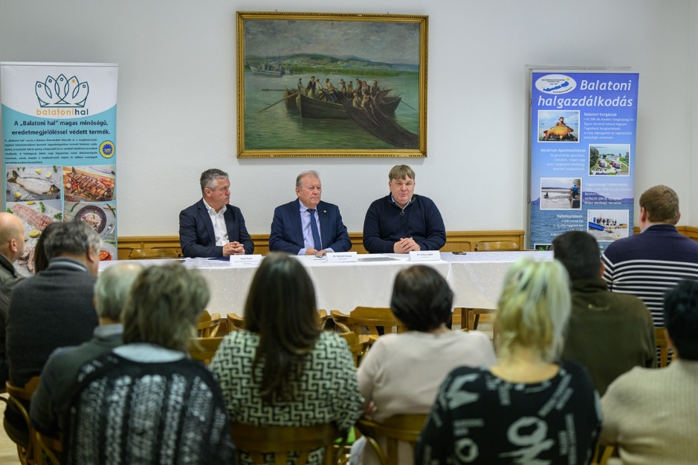
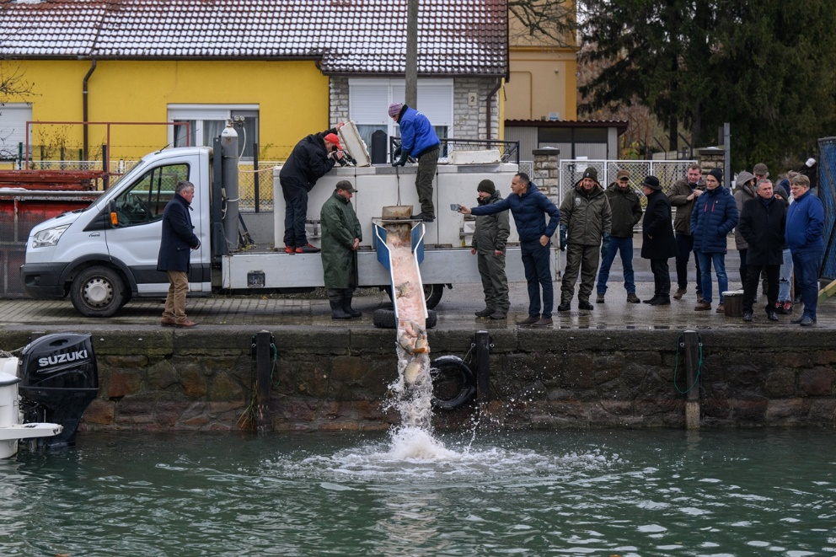
2024. november
Több egyeztetés a MAHOP Plusz IH-val a futó pályázatokkal kapcsolatban
Éves jelentés – fehér könyv készítése
cikkek, nyilatkozatok: MA-HAL médiavisszhang
11.12. Balaton – MOHOSZ – MA-HAL: Siófok: őszi haltelepítések
Közgyűlés szervezése
Halászati adatgyűjtés a MA-HAL tagság körében
KÁN – sajtótájékoztató (MA-HAL Halfőző verseny beharangozója)
Notes:
Példák a célkitűzésekre
A tanóra végére tudni fogja a következőket:
Fájlokat menteni a csapat webkiszolgálójára
Fájlokat áthelyezni a csapat webkiszolgálóján
Fájlokat megosztani a csapat webkiszolgálóján

Slide 10
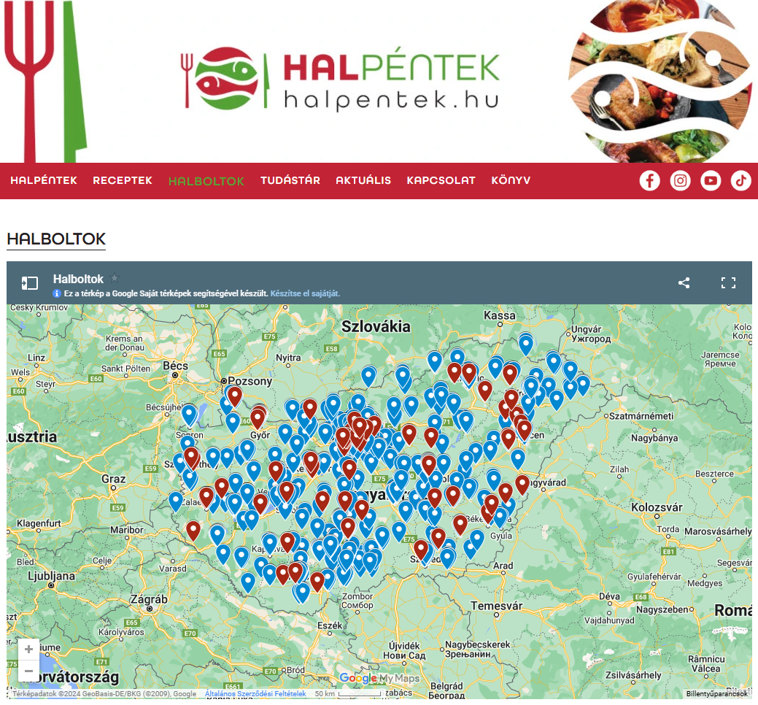
2024. december
Halpéntek kampány - Recept könyv értékesítés
AM – MA-HAL – AMC sajtótájékoztató 2024 december 12.
Új MA-HAL honlap készítése (folyamatban)
2024. évi pályázatok véglegesítése, és lezárása
Notes:
Példák a célkitűzésekre
A tanóra végére tudni fogja a következőket:
Fájlokat menteni a csapat webkiszolgálójára
Fájlokat áthelyezni a csapat webkiszolgálóján
Fájlokat megosztani a csapat webkiszolgálóján

Slide 11
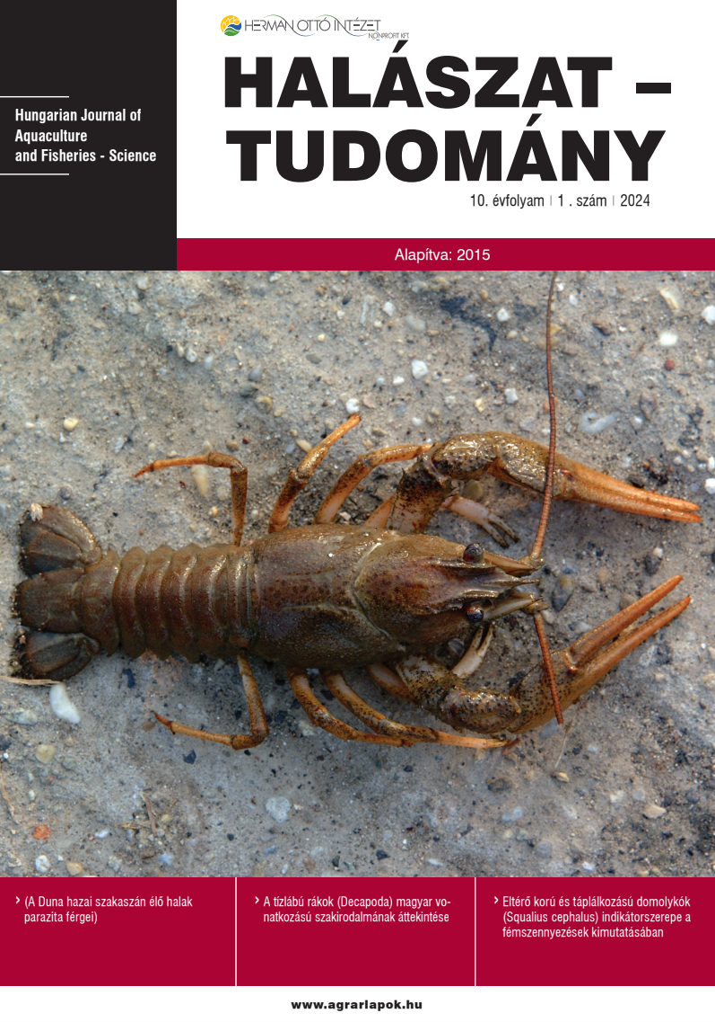
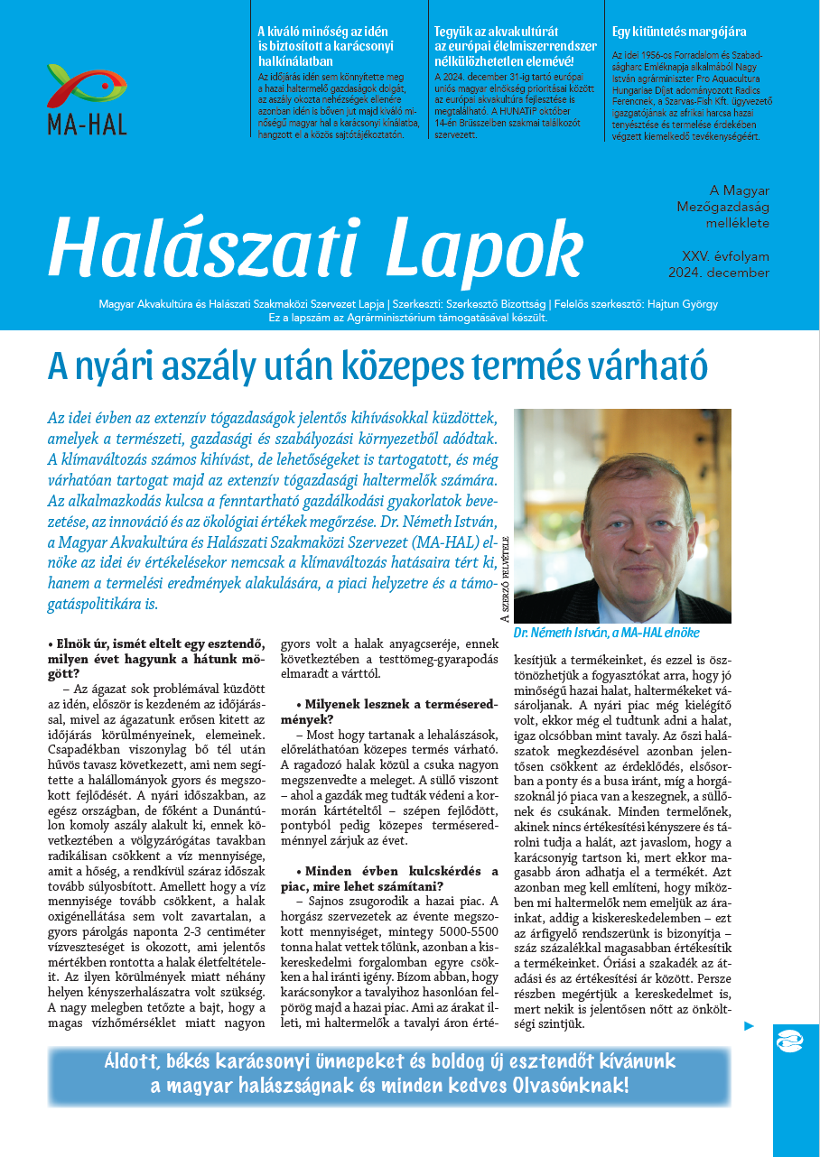
Szaklapok MA-HAL tagok részére

Slide 12
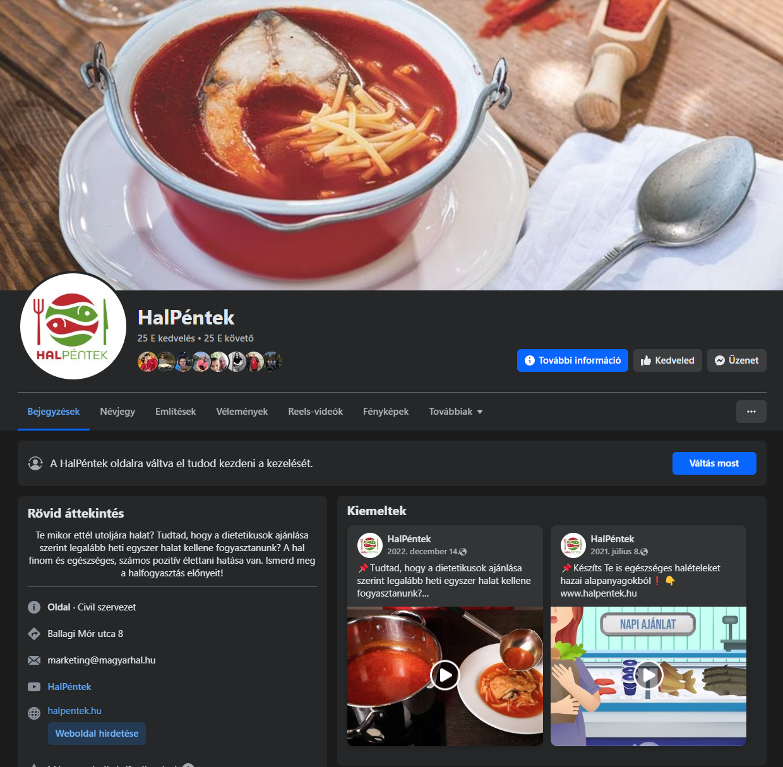
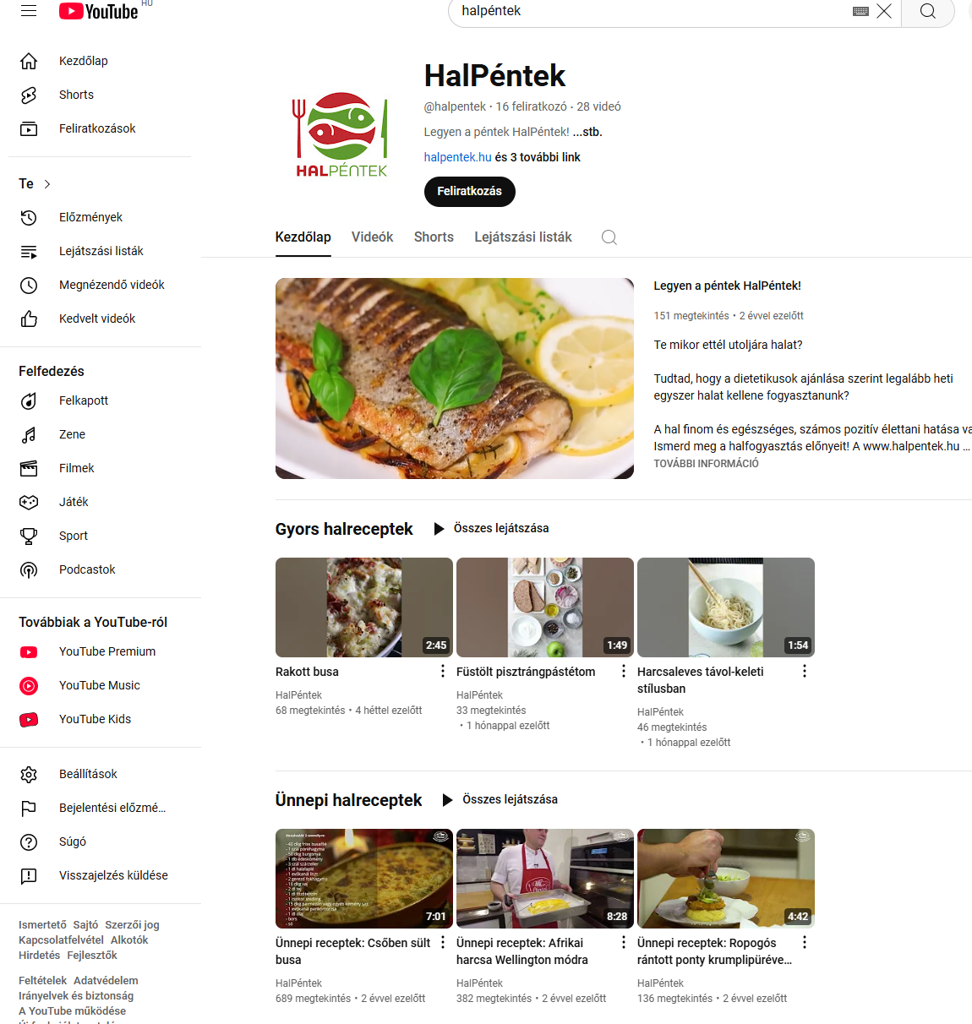
HalPéntek videó sorozat ingyenesen elérhető bárki számára - folyamatosan frissülő tartalommal látjuk el a csatornánkat

Slide 13
Pénzügyek (2024.12.04.)
Bankszámla: 23.127.805 Ft
▶ Lekötött betét: 13.333.333 Ft*
▶ Pénztár: 0 Ft
2023-ban elnyert támogatások:
▶ MA-HAL 32.000.000 Ft
▶ MA-HAL Marketing Kft. 8.000.000 Ft
2024-ben elnyert támogatások:
▶ MA-HAL 32.000.000 Ft
▶ MA-HAL Marketing Kft. 7.000.000 Ft

Slide 14
A MA-HAL bevételeinek alakulása 2024-ben

Slide 15
2025. év ránk váró feladatai
MAHOP Plusz beruházási támogatások elindítása
Szaklapok fenntartása
49. MA-HAL Országos Halfőző Verseny megszervezése
Viziállat-egészségőri továbbképzés megszervezése
Halpéntek kampány folytatása
Halpéntek kampány folytatása
Halegészségügyi szolgáltatás folytatása
Elismert pontyfajták teljesítményvizsgálati rendszerének üzemeltetése

Slide 16
Köszönöm a figyelmet!

